Slide 1

ОТРИЦАТЕЛЬНЫЕ ЧИСЛА
Работу подготовили ученицы 6 «б» класса средней школы № 3
Суслина Милена и Баймаганбетова Радмила

Slide 2
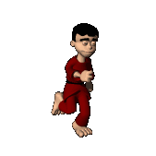

Когда и как появились отрицательные числа?
Китай
Первые сведения об отрицательных числах встречаются у китайских математиков во втором веке до нашей эры. Впервые отрицательные числа были узаконены в Китае в III веке, но использовались лишь для исключительных случаев, так как считались, в общем, бессмысленными...

Slide 3
Индия
Чуть позднее отрицательные числа стали
использоваться в Индии для обозначения
долгов, а положительные числа представляли как «имущество».

Slide 4

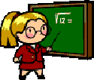
Когда и как появились отрицательные числа?
Европа
В Европе отрицательные числа появились благодаря Леонардо Пизанскому (Фибоначчи), который тоже ввёл их для решения финансовых задач с долгами. В 1202 году он впервые использовал отрицательные числа для подсчёта своих убытков.

Slide 5
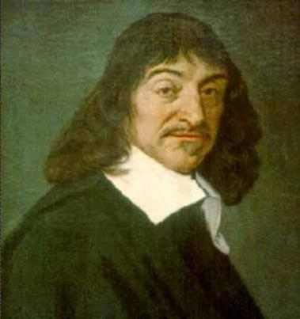



Признанию отрицательных чисел способствовали работы французского ученого Рене Декарта
Он предложил геометрическое истолкование положительных и отрицательных чисел - ввел координатную прямую(1637г.)‏
а.

Slide 6
Числа, расположенные справа от нуля,
являются положительными;
числа , расположенные слева от нуля
являются отрицательными.
Отрицательные числа
Положительные числа
Х
0

Slide 7
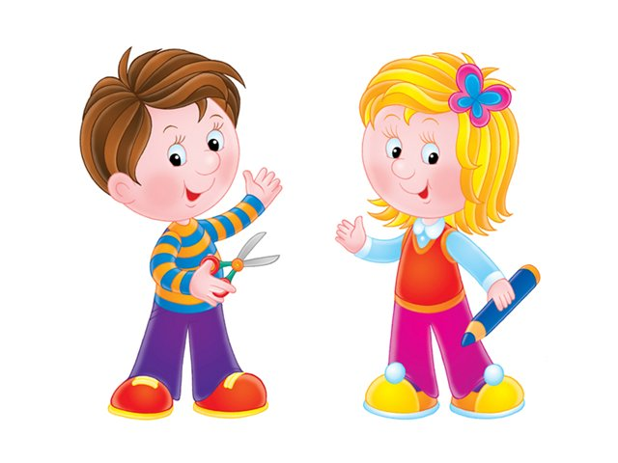
А ты умеешь выполнять действия с этими числами?
Легко!
Смотри!

Slide 8
Складывать и вычитать отрицательные числа научились древнекитайские ученые еще до нашей эры.
(-1) + 1 = 0

Slide 9
Вот как индийский математик Брахмагупта излагал правила сложения и вычитания:
«Сумма двух имуществ есть имущество»
«Сумма двух долгов есть долг»,
«Сумма имущества и долга равна их разности» и т. д.

Slide 10

При сложении двух чисел
Ты на знаки посмотри
Если одного названья-
Модули ты их сложи.
И пред суммой непременно
Ты поставь их общий знак
Минус два плюс минус три
Будет с минусом «пятак»!
-2+(-3)=-5

Slide 11
Выполни сложение.
Выбери ответ.
-35+(-9)=
44
-44
26

Slide 12

Если разного названья
Победит «сильнейший» знак
Разность модулей найди ты
И все время делай так!
-5+8=3

Slide 13
Выполни сложение.
Выбери ответ.
-17+30=
47
-47
13

Slide 14

Чтобы из данного числа
вычесть другое,
надо к уменьшаемому
прибавить число,
противоположное
вычитаемому.
-2-6=-2+(-6)=-8

Slide 15
Выполни вычитание.
-13-(-67)=54
9-109= -100
289-(-46)=335

Slide 16
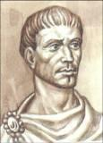
Правила умножения, деления были предложены в 3 веке греческим математиком Диофантом. Они звучали примерно так: «вычитаемое, умноженное на прибавляемое, дает вычитаемое», вычитаемое, умноженное на вычитаемое дает прибавляемое»
Диофант Александрийский
древнегреческий математик
Автор «Арифметики»

Slide 17
Условившись положительные числа связывать со словом “друг”, а отрицательные числа со словом “враг”, древние употребляли интересное правило умножения:
Друг моего друга - мой друг
(+X) • (+X)= (+X)
Друг моего врага - мой враг
(+X) • (-X)= (-X)
Враг моего друга - мой враг
(- X ) • (+ X )= (- X )
Враг моего врага - мой друг
(- X ) • (- X )= (+ X )
«Правило знаков»

Slide 18
Математический диктант
Проверьте себя:
1.
10• (– 0,3)
= 3
2.
-6 • ( - 3)
= 18
3.
–3,2 : 8
= – 0,4

Slide 19
Я понял.
Легкотня!
Даешь
«пятерки»!

Slide 20

Спасибо за внимание!!!

